Slide 1
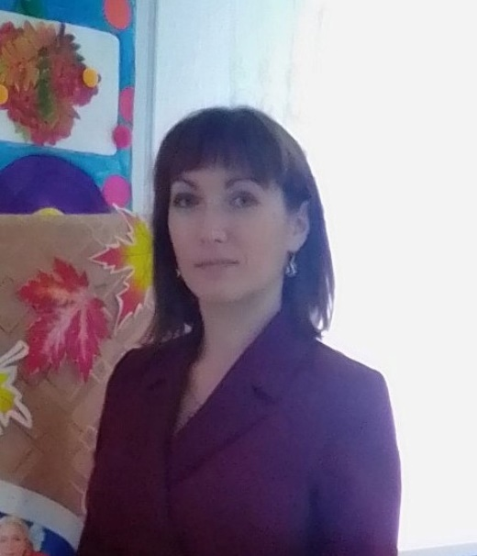
Педагогический вернисаж
Фото педагога
Очилбоева Екатерина Петровна
Учитель информатики, физики
Филиал МАОУ «Аромашевская СОШ им. В.Д. Кармацкого» Юрминская СОШ
Моё педагогическое кредо: «Современные технологии + творческая деятельность + сотрудничество» – это формула успешности ученика!

Slide 2
Plickers (Пликерс)
Это приложение, позволяющее мгновенно оценить ответы всего класса и упростить сбор статистики прямо на уроке. Работает оно с применением QR-кодов, более привычных нам в рекламе, магазинах. Plickers используется учителем на планшете или смартфоне, в связке с ноутбуком.
Камерой планшета (телефона) учитель сканирует поднятые детьми карточки с QR-кодами с по их мнению правильными ответами.
Отсканированные варианты ответов всех учеников в классе можно вывести на доску.
У каждого ученика свой номер карточки, который в дальнейшем будет отображен на карточке, сгенерированной Plickers.
Задания составляются самим учителем. Готовых заданий нет.

Slide 3
Применение на уроке
Предмет: физика
Класс: 7
Тема: Сообщающиеся сосуды
Этап урока: повторение
Необходимые материалы: карточки с QR-кодами, камера телефона, ноутбук, проектор

Slide 4
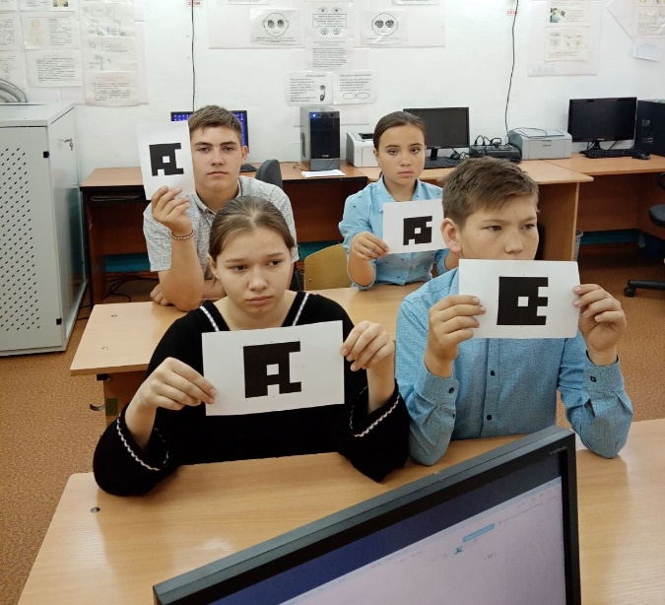
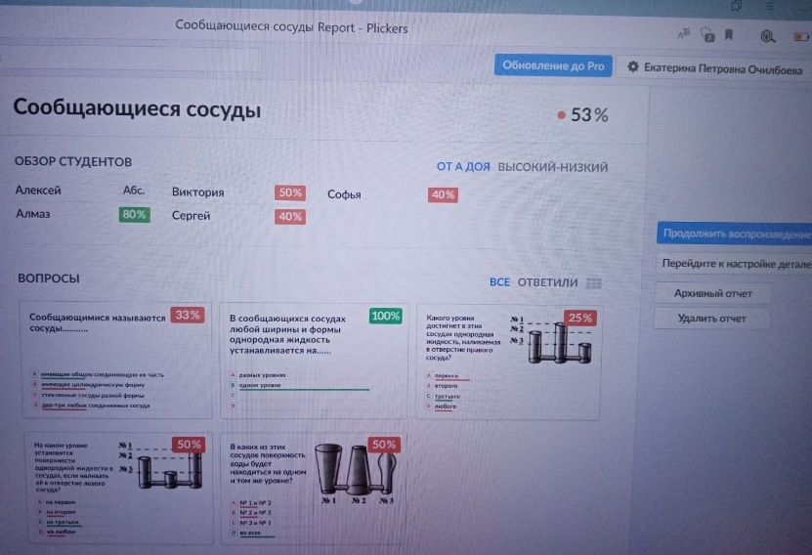
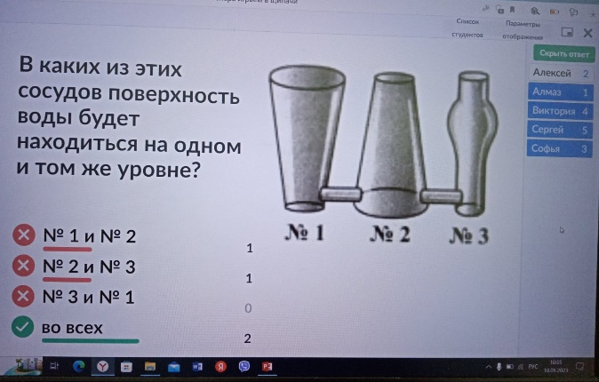
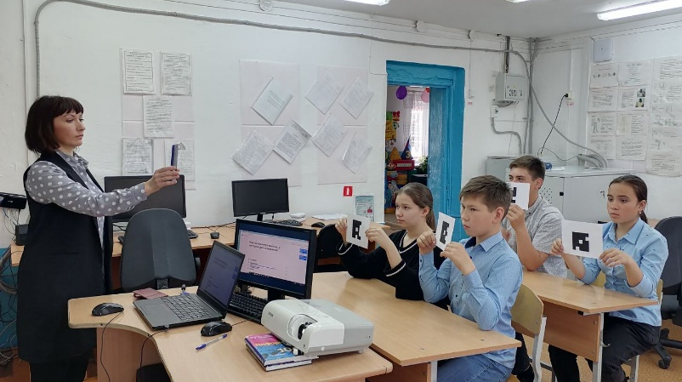
Применение на уроке
Фото 1
Фото 2
Фото 3
Фото 4

